Slide 1
ТЕМА: РОЗВ'ЯЗУВАННЯ СИСТЕМ ДВОХ ЛІНІЙНИХ РІВНЯНЬ З ДВОМА ЗМІННИМИ, СИСТЕМ ТРЬОХ ЛІНІЙНИХ РІВНЯНЬ З ТРЬОМА ЗМІННИМИ.

Slide 2
Тип Заняття Практичне

Slide 3
МЕТА: дидактична: закріпити поняття системи рівнянь, розглянути різні методи їх розв'язування. " розвиваюча: логічне мислення, пам'ять, усний рахунок, виховна: раціональне мислення, розширяти кругозір.

Slide 4
Актуалізація опорних знань
Що називається системой лінійних рівнянь з 2, 3 невідомими?
Що називається основною матрицею, матрицею невідомих, матрицею вільних членів?
Що називається розв'язком системи?
Що називається сумісной та несумісной системой?
Що називається визначеной та невизначеной системой?
Що називається часним та загальним розв'язком системи?
Формули Крамера.

Slide 5
Усно обчислити.
1) 2) 3) 4) 5)
5 | 2
3 | 7
5 | 2
3 | 7
5 | 2
3 | 7
5 | 2
3 | 7
5 | 2
3 | 7

Slide 6
Розв’язаня тренувальних вправ
При якому значені к система двох лінійних рівнянь с двома невідомими має 1 рішення, не мае рішень, Безліч рішень.
{
x3+4y = 17
4x +ky = 4

Slide 7
Розв’язати рівняння
5 | 1
x | -4
2x | 5
3 | 1
1)x + = 0 2) x + =0
3) = 4) + -7x =3
3 15 | -x
1 5
9 | 5
4 | X
X +3 | 5
-4 | 1
5x | 3
4 | 2
8 | 3
5 | 2

Slide 8
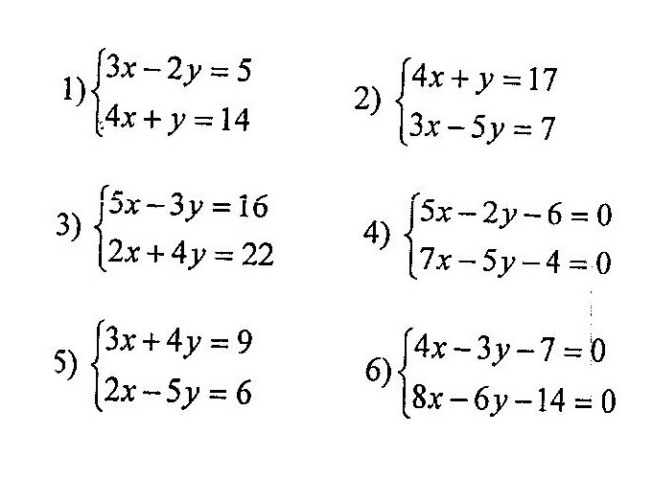
За допомогою визначників розв’яжіть системи двох лінійних рівнянь з двома невідомими

Slide 9
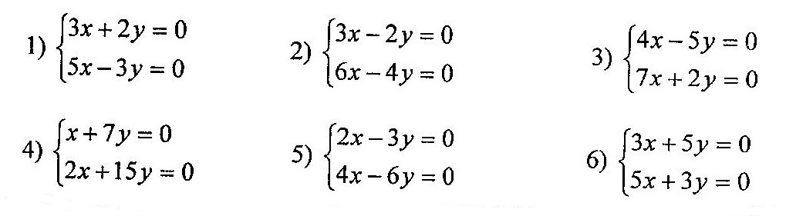
Знайдіть рішення систем двох однорідних рівнянь з двома невідомими.

Slide 10
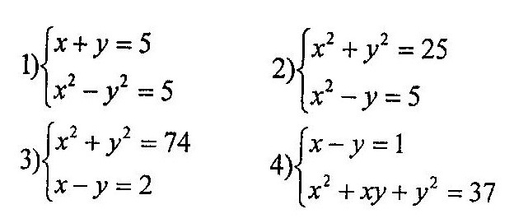
Розв’яжіть Системи рівнянь

Slide 11
Д/Завдання
Розв’язати систему рівнянь.
{
x+10y=2
x -2y=1
2

